Slide 1
XI ВСЕРОССИЙСКИЙ ФОРУМ
«ВМЕСТЕ – РАДИ ДЕТЕЙ! КЛЮЧЕВЫЕ ПРОГРАММЫ ПАРТНЕРСТВА»
ПРОЕКТ «Я живу в России»
Номинация «Правильный путь»
профилактика антиобщественного и противоправного поведения несовершеннолетних
ГОБУСОН «Социальный приют для детей и подростков «Берегиня» Кольского района» Мурманская область

Slide 2
Проект «Я живу в России» Номинация «Правильный путь»
Целевая группа: воспитанники приюта в возрасте от 7 до 18 лет
Решаемая проблема: профилактика антиобщественного и противоправного поведения несовершеннолетних в условиях социального приюта для детей
Предлагаемое решение: формировать среду, способствующую мотивации к ответственному выбору стратегий поведения и личностного выбора несовершеннолетних и формированию у них активной жизненной позиции для успешной адаптации в социуме путём организации насыщенного познавательного и интересного досуга и вовлечения в активную общественную жизнь, научить их с пользой для себя и общества проводить свободное время
Ключевые результаты: повышение уровня социальной активности, гражданской ответственности, сформированность духовно-нравственных ориентиров несовершеннолетних, освоение принятых в обществе способов реализации ценностных отношений к окружающему миру и другим людям, а также умение активно заполнять «свободное пространство» своего досуга. Развитие у воспитанников потребности достойного поведения, стремление к достижению жизненного успеха, социальной активности
http://bereginya51.ru/

Slide 3
Проект «Я живу в России» Номинация «Правильный путь»
Масштаб внедрения:
Реализуется с начала 2020 года на базе ГОБУСОН «Социальный приют для детей и подростков «Берегиня» Кольского района».
В реализации мероприятий проекта приняли участие 27 воспитанников приюта в возрасте 7-18 лет, из них 11 подросткового возраста (от 11 до 18 лет)
Готовность к тиражированию:
Муниципальный уровень
Региональный уровень
Жизнь прекрасна, когда творишь её сам
http://bereginya51.ru/

Slide 4
Проект «Я живу в России» Номинация «Правильный путь»
Аргументация лидерства: Проблема воспитания социально ответственной и гармонично развитой личности остаётся по-прежнему актуальной. Практика успешно реализуется в учреждении и соответствует Плану основных мероприятий, проводимых в рамках Десятилетия детства. Национальными целями подчёркивается, что воспитание такой личности должно строиться на основе духовно-нравственных ценностей народов Российской Федерации, исторических и национально-культурных традициях (нацпроект «Образование»)
Проект «Я живу в России» эффективно помогает сформировать у воспитанников нормативные и ценностные и социальные навыки, почувствовать себя успешным в разных сферах деятельности. Подросткам особенно важно чувствовать себя успешными и признанными другими людьми – сверстниками. Если подростку не удаётся добиться успеха в учебе, спорте, общественной жизни, тут-то и начинаются нарушения дисциплины, прогулы и правонарушения, многие из которых подростки совершают ради того, чтобы утвердиться в глазах сверстников и быть ими признанными. Миссией нашего проекта мы видим научить ребят/воспитанников приюта с пользой для себя и общества проводить свободное время, почувствовать себя успешным в социально-значимых сферах, что и является залогом профилактики антиобщественного и противоправного поведения несовершеннолетних
Мероприятия форума, где представлена практика:
рассматривается для внесения на площадку региона
http://bereginya51.ru/

Slide 5
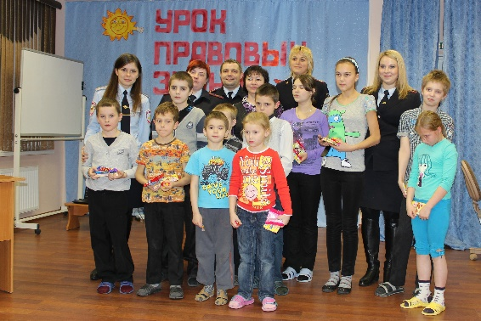
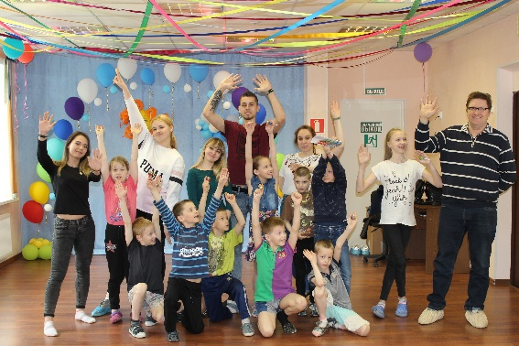
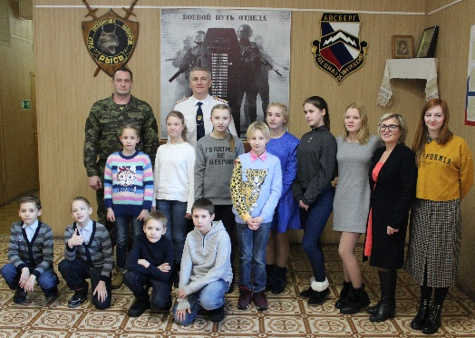
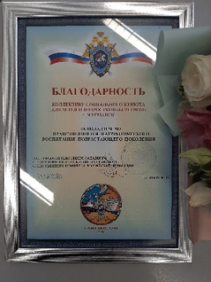
ФОТО и ВИДЕО
С друзьями из МВД
Со Следственным комитетом
С волонтёрами МАГУ
Шефы из ОСН «Айсберг»
http://bereginya51.ru/

Slide 6
ДОПОЛНИТЕЛЬНЫЙ МАТЕРИАЛ
Проект «Я живу в России» представляет собой комплекс систематических и целенаправленных различных по форме мероприятий социально-воспитательной деятельности, направленной на формирование у детей нравственных ценностей, идеалов и ориентиров , служащих профилактикой антиобщественного и противоправного поведения несовершеннолетних, путём организации насыщенного познавательного и интересного досуга и вовлечения в активную социально значимую деятельность
Направления проекта:
«История России – моя история»
«Гордость России»
«ДоброСоседство»
«Детский краеведческий туризм»
«Игра по-наСтоящему»
«Правовая грамотность»
«Я рисую ЭкоМир»
Основные формы работы
Экскурсии, акции, флэшмобы, квест-игры, спортивные и творческие мероприятия, познавательные часы, проектная деятельность дискуссии и беседы и др.
СОИСПОЛНИТЕЛИ
Студенты-волонтёры Мурманского Арктического Государственного Университета
Шефы приюта-бойцы ОСН «Айсберг» УФСИН РФ по Мурманской области
Следственный комитет на транспорте
Коммерческие организации, в т.ч. ООО «Кола-туризм»
Учреждения культуры и спорта
Сотрудничество с органами внутренних дел, КДНиЗП, органами опеки и попечительства
О нас можно узнать:
Мы в соц. сетях: https://vk.com/bereginya51
Сайт: http://bereginya51.ru/
Новый формат проведения мероприятий:
online- конкурсы, встречи, мастер-классы и пр.

Slide 7
Контакты
ФИО: Любовь Леонидовна Чаботаронок
Телефон: 8 (815-53) 94-379, 8 (815-53) 94-133
E-mail: info@bereginya51.ru
Мы в соц. сетях: https://vk.com/bereginya51
Сайт: http://bereginya51.ru/
http://bereginya51.ru/

